Slide 1


Slide 2
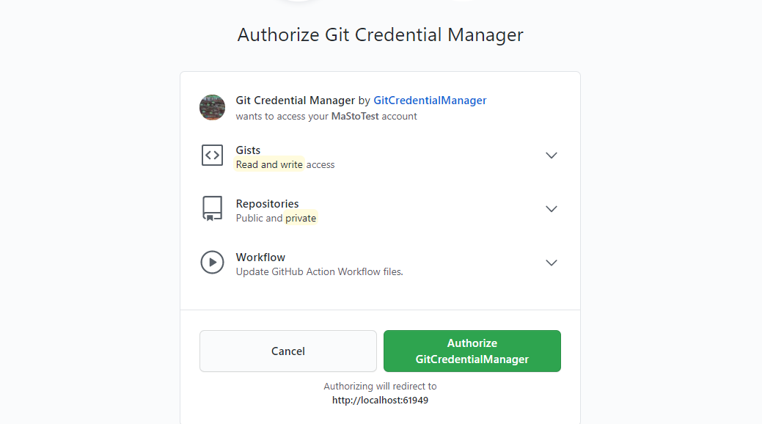
접속 권한 자동화?
Credential manager (내용 확인 필요, 동작 관계 등)

Slide 3
자동으로 연결되는 github과 연결 끊기
Feat. 자격증명 삭제하기
기존에 Github에 연결되어 있는 계정이 있는 경우, 다른 Github 계정을 만들고 새롭게 파일을 올리고 싶은 겨우
새로운 Github계정 접속이 거부되는 경우가 있음.
이럴때는 계정 연결을 해제해 주어야 한다.
1. 제어판 연결 (2쪽)
2. 윈도우 제어판을 열어서 자격증명 관리자 페이지로 이동. (3쪽)
3. 자격증명 페이지로 넘어가서 해당 자격증명 모음에서 제거 (4쪽)
이후 새로운 계정에 접속

Slide 4
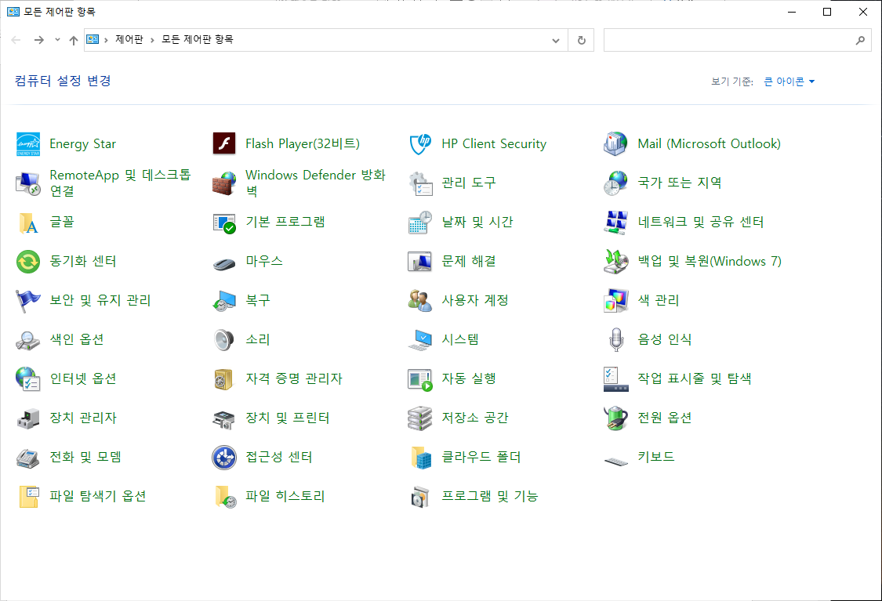

Slide 5
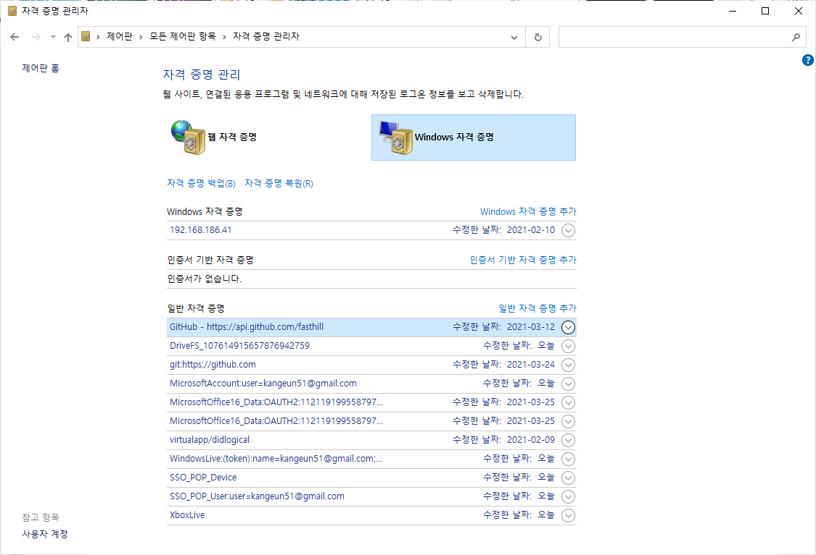
클릭

Slide 6
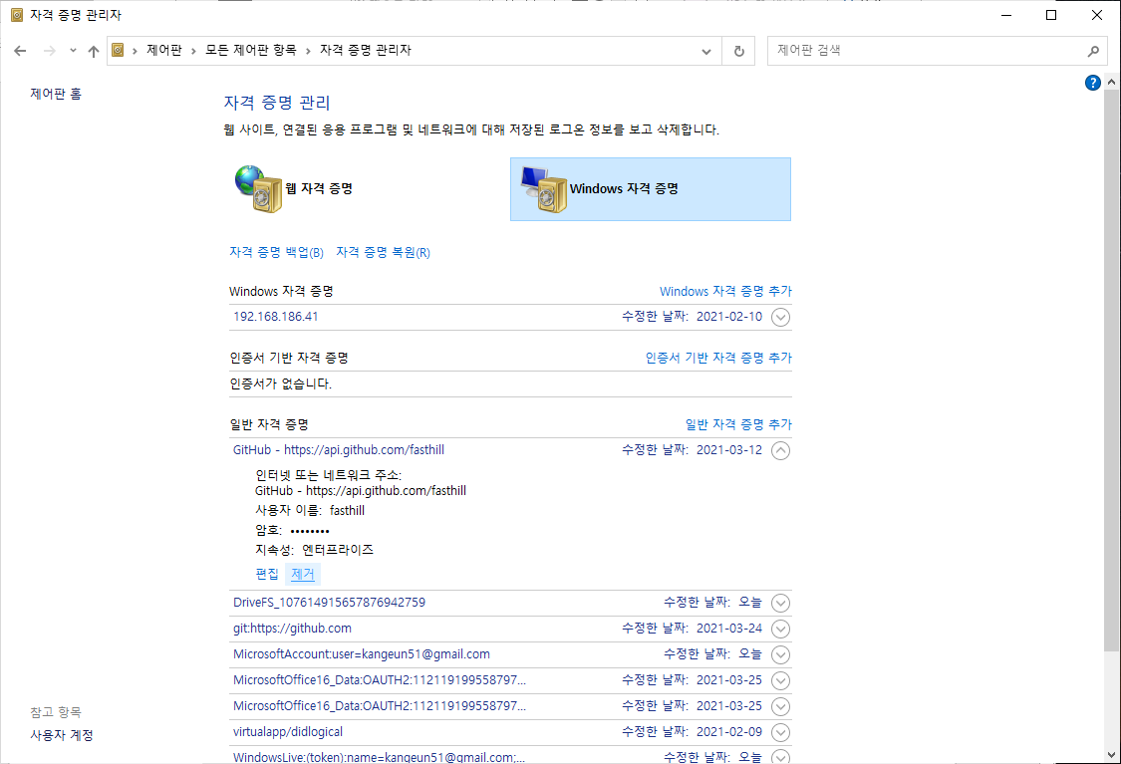
클릭

Slide 7
순서 요약
Collaborator일 경우
Collaborator가 아닐경우

Slide 8

나의 로컬저장소에서 작업하고 나의 원격저장소로 Push하기
나의 로컬저장소에서 작업하고 push하기
Remote 저장소 확인하기
☞ git remote –v
→ clone에서는 자동적으로 remote가 연결되어 있음
Push 진행
☞ git push -u origin main
에러 발생 : 다른 계정으로 접근할 때 나타남.
로컬 paichaisw 로id 등록된 컴퓨터에서 push할 때 나타남.
지우고 sibling 계정으로 할 경우 문제없이 진행됨.

Slide 9
나의 로컬저장소에서 작업하고 나의 원격저장소로 Push하기
나의 로컬저장소에서 작업하고 push하기
에러 해결
- 로컬저장소의 내용과 원격저장소가 동기화되어 있지 않기 때문
- 동기화시켜 주고 push를 하면 됨.
☞ git pull --rebase origin main # 동기화 진행
☞ git push -u origin main
→ clone에서는 자동적으로 remote가 연결되어 있음
Push 진행
Git pull 브랜치명
에러 발생
#혹은 강제로 덮어 쓰면 됨 (원격저장소에 저장되었던 내용이 모두 사라질 수 있으니, 사용하지 말 것)
☞ git push -fu origin main 혹은 ☞ git push -u origin +main

Slide 10
원격저장소에서 복제하기
Clone vs. fork
- clone : 단순히 프로젝트를 복사하고자 할 경우
- fork : 협업을 위해 프로젝트를 복사하는 경우
[ Git Fork ]
- Team Project에 참여하는 팀원.
- Opensource Project에 기여하고 싶을 때.
- Original Project와 연결되어 있기 때문에 original repository에 새 commit이 발생하면
fork된 repository로 반영할 수 있음.
[ Git Clone ]
- 단순한 복제를 하고자 할때.
- Original Project와 연결되어 있지 않고, 독립적이다.

Slide 11
원격저장소에서 복제하기
Clone vs. fork
- clone : 단순히 프로젝트를 복사하고자 할 경우
- fork : 협업을 위해 프로젝트를 복사하는 경우
[ Git Fork ]
- Team Project에 참여하는 팀원.
- Opensource Project에 기여하고 싶을 때.
- Original Project와 연결되어 있기 때문에 original repository에 새 commit이 발생하면
fork된 repository로 반영할 수 있음.
[ Git Clone ]
- 단순한 복제를 하고자 할 때.
- Original Project와 연결되어 있지 않고, 독립적이다.

Slide 12
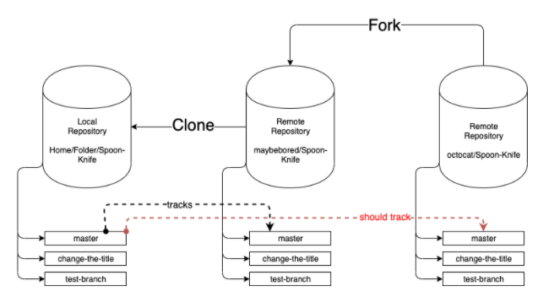
원격저장소에서 복제하기
Fork 연습하기
https://github.com/octocat/Spoon-Knife 이동
- This repo is for demonstration purposes only. (github.com)
https://dev.to/maybebored/part-1-setting-up-git-5819 (학생 실습 준비)

Slide 13
Pull, Push 요약
push , pull
특정 브랜치 push
- push하고자 하는 로컬 브랜치로 이동 후
☞ git push –u origin <브랜치 이름>
- 이후 간단하게 진행
☞ git push
특정 브랜치 pull
- pull하고자 하는 로컬 브랜치로 이동 후
☞ git pull origin <브랜치 이름>
- 이후 간단하게 진행
☞ git pull

Slide 14
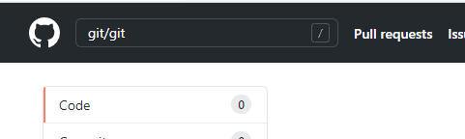
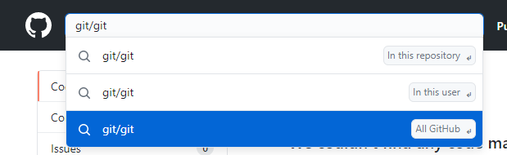
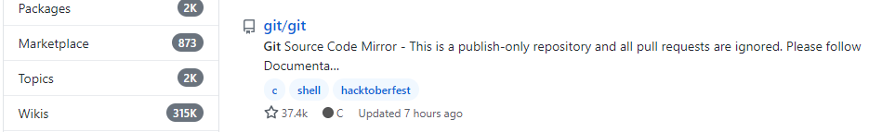
연습 ; 원격저장소에서 복제하기
원격저장소(Github)를 복제하기 (clone 연습)
찾기 창에 ‘git/git’ 입력 후 클릭 후 선택
아래 git/git 찾아서 클릭
- git/git repository로 넘어 감 (다음 쪽에 계속)

Slide 15
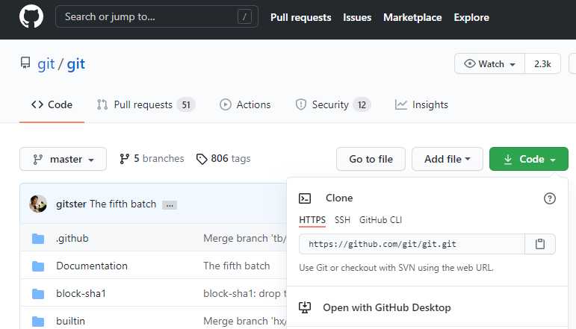
연습 : 원격저장소에서 복제하기
원격저장소(Github)를 복제하기 (clone 연습)
Code 선택에서 클릭 후 주소 복사
로컬 working directory 생성 후 bash 화면에서 명령어 입력
☞ git clone https://.... (github에서 복사한 저장소 주소) [나의 저장소 이름]

Slide 16

연습 : 원격저장소에서 복제하기
원격저장소(Github)를 복제하기 (clone 연습)
나의 로컬 working director에서 내용 확인
- 원격저장소 git/git 의 모든 내용이 그대로 복사되어 있음 확인
나의 로컬저장소와 연결되어 있는 Remote 저장소 확인
연결된 곳이 원 주소(github.com/git/git) :

Slide 17
Pull Request
Pull Request 동작 순서
Github 그림으로 순서도 삽입
마지막에 로컬저장소에서 git pull을 하면 보이는 모양을 확인
https://dev-youngjun.tistory.com/47 : 참고하여 작성하도록
Git 협업 가이드 (velog.io)
🐙 Github에서 협업하는 방법 (velog.io)
[Git] Github으로 협업하기 ( 토이 팀프로젝트 시나리오, 브랜치 전략 ) :: victolee (tistory.com)
Git을 이용한 협업 워크플로우 (lhy.kr)
[GitHub] GitHub로 협업하는 방법[1] - Feature Branch Workflow - Heee's Development Blog (gmlwjd9405.github.io)

Slide 18
협업시작하기
프로젝트 만들기
Github 등록
기존의 브랜치를 삭제하지 않으면 내용이 그대로 남아 있음.
remote의 pull 기능을 대신할 수 있는 기능은 무엇?
한번 merge하면 다시 commit하지 않는 한 merge 안됨.
Clone과 pull이 차이, 로컬에서 자동 연결 삭제 방법 확인
- fork : 타인의 원격저장소를 나의 원격저장소로 복사하는 것
내github계정에 로그인하여 사용. 나중에 pull request할 수 있음.
- clone : (타인의 원격저장소, 나의 원격저장소 주소만 있으면 됨)
나의 로컬저장소로 복사하는 것
- pull : 나의 원격저장소의 작업과 로컬저장소의 작업을 비교하면서 내려받는 것

Slide 19

only list the issues I have opened, and not
is:issue commenter:username
is:issue commenter:@me
is:open is:issue author:fasthill-sibling archived:false
is:open is:pr author:fasthill-sibling archived:false
is:pr author:fasthill-sibling archived:false is:closed
is:pr archived:false is:closed review-requested:fasthill-sibling

Slide 20
Cherry pick하기
$ git cherry-pick ee69d75
The previous cherry-pick is now empty, possibly due to conflict resolution.
If you wish to commit it anyway, use:
git commit --allow-empty
Otherwise, please use 'git cherry-pick --skip'
On branch main
Your branch is ahead of 'origin/br2' by 5 commits.
(use "git push" to publish your local commits)
You are currently cherry-picking commit ee69d75.
(all conflicts fixed: run "git cherry-pick --continue")
(use "git cherry-pick --skip" to skip this patch)
(use "git cherry-pick --abort" to cancel the cherry-pick operation)
nothing to commit, working tree clean
User@Kangs-Home MINGW64 /c/workplace/gitplace-p (main|CHERRY-PICKING)

Slide 21
Cherry pick하기
Create your new branch, remove all files in that branch, retrieve some files from another branch and commit changes :
git - Moving only specific files to new branch - Stack Overflow
# create a new branch
git checkout -b branch_name
# remove all files for this branch
git rm -rf .
# retrieve some files from master branch
git checkout master -- file1 file2 file3 file4
# commit changes
git commit -m "create new branch"
Share
Improve this answer
Follow
edited Feb 22 '17 at 23:33
answered Feb 22 '17 at 23:13
Bertrand Martel
30.5k1414 gold badges9090 silver badges113113 bronze badges
Thanks for your response, This is work for small number of files, but what if I have around 100 files and want to move 40 files? – swati Feb 22 '17 at 23:22
I've updated my post for another method, remove all files and grab only files you want from other branches – Bertrand Martel Feb 22 '17 at 23:33
Thanks may be I will try with this approach, makes sense. – swati Feb 23 '17 at 15:15

Slide 22
Cherry pick하기
Git log –oneline -2 filename
Git log –follow – filename
Git checkout –orphan br4
Git rm –f p1.txt or git rm --cached -r p1.txt
Vim p2.txt, commit
Git checkout main
Git merge br4
$ git merge br4
fatal: refusing to merge unrelated histories
그냥 commi만 push하면 어떤가?
Git checkout –orphan br4
git rm --cached -r p1.txt → untrack 파일 생성(삭제된 피알)
폴더에서 파일삭제.
Git add p2.txt git commit p2.txt –m ‘message’ main에서도 삭제됨, 그래서 rebase하고 올려놓으면 됨.
Vim p2.txt, commit

Slide 23
협업하기
Leader (완료하고 closing하는 방법은?)
File 만들고 add.remote, push “work1”
5.Git pull을 하고 작업
좌우 version이 같음 (여기서 leade화면과 collaborator 화면 git log화면 비교)
- 가능하면 작업전 pull 비교 작업하고 push 자주 하도록
Collaborator
2. Git pull veriosn 관리해야 하는데,
리더와 동시에 같은 파일 수정하고
push (-m ‘work2”)하면, github가 reject 메시지보내옴.
3. 파일 확인하고 수정
4. Add commit –m 없이 하면 자동으로 메시지를 만들어 줌 -> status, log확인후 push
Git l?

Slide 24
협업시작하기
프로젝트 만들기
Github 등록
기존의 브랜치를 삭제하지 않으면 내용이 그대로 남아 있음.
remote의 pull 기능을 대신할 수 있는 기능은 무엇?
한번 merge하면 다시 commit하지 않는 한 merge 안됨.
Clone과 pull이 차이, 로컬에서 자동 연결 삭제 방법 확인

Slide 25
협업 잘하기
원격 main이나 branch에서의 변경 내용을 수시로 확인할 것
브랜치에 관계없이 중간 중간에 origin main에서 수정되는 내용을 확인
pull을 이용하여 본인이 하고 있는 브랜치에 영향을 주는 변화가 없는지 확인
연관 브랜치 변화 확인
clone
원격
로컬 1
main
branch-1
branch-2
main
로컬 2
branch-1
branch-1
main
branch-2
branch-2
로컬 3
branch-2
main
branch-1

Slide 26
협업방식 1
Centralized workflow (collab 참여자가 모두가 결정하고 수정 진행)
Local 작업
원격repo 만들기, collaborator
Push하기
Collab clone하기
1 수정하고 push하기
2 수정하고 push하기
2에서 Pull --rebase origin main ( git pull이하 7부터10까지 git pull하고 conflict 수정 단계 같음)
Conflict 파일 수정 ( = )
Git add cen.txt ( = )
Git rebase –continue → text commit message ( git commit)
Git push origin main
내가 수정하고 push하고 다시 내용을 바꾸고 push해도 conflict이 발생하지 않는다 왜지?

Slide 27
협업방식 1
Feature branch workflow (collab 참여자가 모두가 결정하고 수정 진행)
Local 작업
원격repo 만들기, collaborator
Push하기
Collab clone하기
Create new branch → change files → add → commit
Push new branch → in main github(upstream) → compare& pull requ버튼 생성
→
브랜치가 upstream에 새로 생기면 compare&pR버튼이 자동으로 생성되나,
한번 생긴 br이면 자동으로 compare&pr 버튼이 생기지 않기 때문에(물론 로그인하여 pr할 수 있음) merge가 되면 삭제하는 과정이 필요하다.
다음 페이지에 메시지 남기기

Slide 28
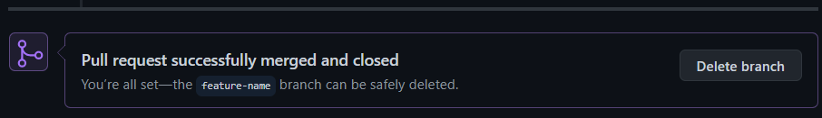
협업방식 1
merge pull reque 버튼 클릭 → confirm merge
Rebase & merge할 경우 patch 수정 때문에 여러 번 반복할 수 있으니 try again을 클릭하면 됨.
Delete 브랜치 실행하도록…

Slide 29
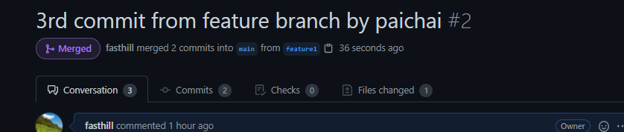
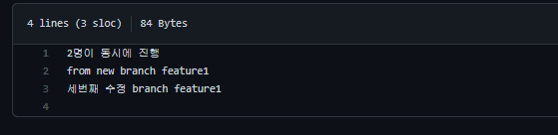
협업방식 1
Merged로 바뀌고 내용을 확인
마지막 수정된 내용으로 merge되어 있음

Slide 30
협업방식 1
마지막 정리 단계)
로컬 main에서 upstream main pull 받기
☞ git checkout main
☞ git pull (강제로 pull , git fetch –all, git reset –hard origin/main)
Feature1 브랜치 삭제 ☞ git branch –d feature1
upstream branch 삭제 ☞ git push –d origin feature1

Slide 31
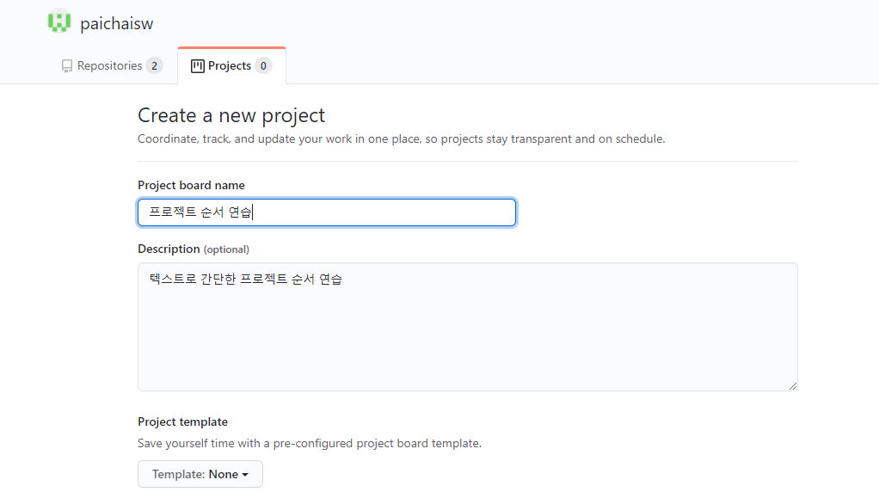
협업하기
협업환경 (참고 : project 등록은 복잡)
참여를 원하는 인원의 username 혹은 이메일 등 한가지 입력후 클릭

Slide 32
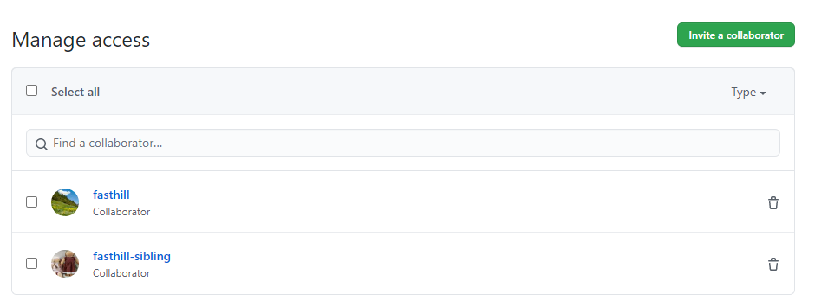
협업하기
협업환경 (collaborator 등록)
Settings → Manage Access 클릭

Slide 33
협업하기
협업환경 (collaborator 등록)
Settings → Manage Access 클릭

Slide 34
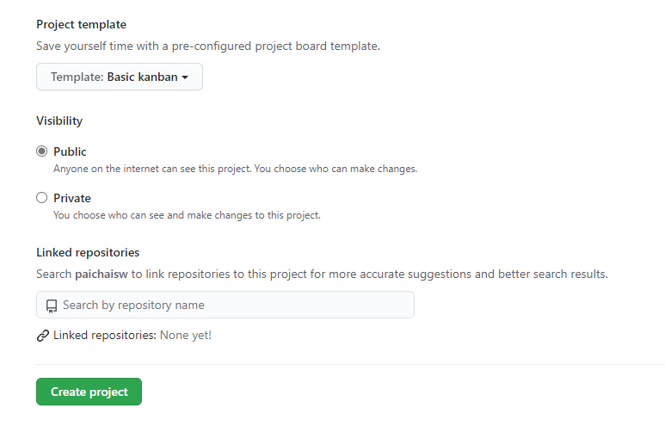
협업하기
협업환경 (참고 : project 등록은 복잡)
참여를 원하는 인원의 username 혹은 이메일 등 한가지 입력후 클릭

Slide 35
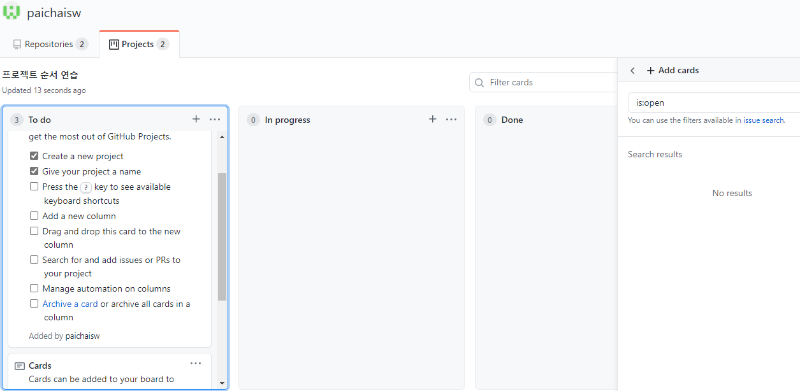
협업하기
협업환경 (참고 : project 등록은 복잡)
참여를 원하는 인원의 username 혹은 이메일 등 한가지 입력후 클릭

Slide 36
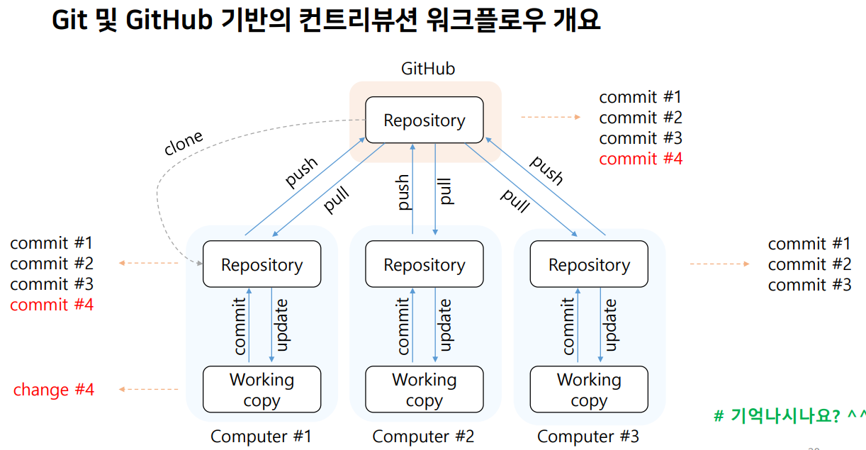
ETRI 오픈소스전문위원 특강자료 발췌. 2020.11.03

Slide 37
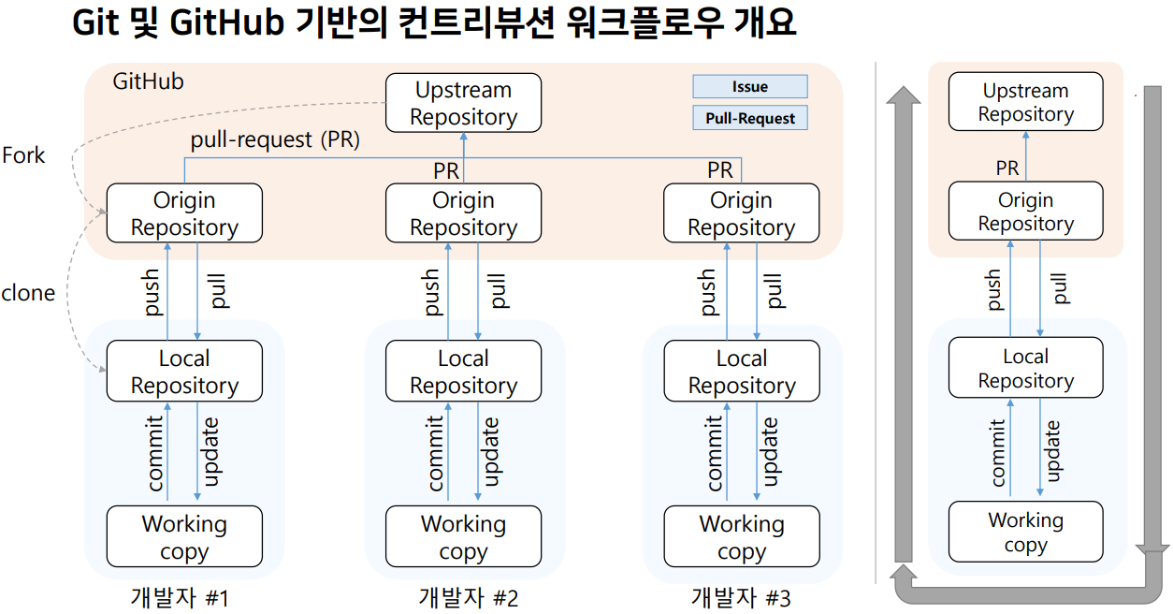
ETRI 오픈소스전문위원 특강자료 발췌. 2020.11.03

Slide 38
이슈관리하기
이슈생성
Assignee 설정 참여자 모두 설정 (오른쪽 위치)
모두에게 메일이 감
Lock conversation을 하지 않으면 누구나 쓰고 읽을 수 있음.
따라서 팀원들만 하도록 할 수 있게 lock conversation 설정 필요

Slide 39
원격저장소간 자동 notification
Upstream에서 origin으로 변경사항을 자동으로 알려주나?
알려주면 어떻게 알려주나?
Clone.하면 main만 pull 되나?
Origin에서 fork 연결없이 upsream에 PR 이 되나? NO!!
Open 소스 활동하고 정리시 로컬에서 pull하지 말고 origin에서 다시 fork하면 안되나?

Slide 40
협업방식 1
마지막 정리 단계)
Sibling : prtest fork from fasthill
Clone to local
Commit from local
Push to origin
Pr to sibling
Fork to fasthill : 결과는 you’ve already forked ! 바뀌지 않음. 방법 2ㅗ
Clone to local2
2 방법
Pull to local
Compare with local2 history

